Slide 1


부동산 개발사업
도시재생과
건축물 보존 실무
교육일정
차 수 | 일 정
1차 | 03.22(수) ~ 03.24(금)
교육시간
3일, 18시간
수 15:00 ~ 18:00 / 목 09:00 ~ 18:00 / 금 09:00~17:00
교육장소
경복궁역 6번출구, 한국생산성빌딩 강의장 (8층)
교 육 비
정상가 61만원, 2인 이상 59만원, 회원사 55만원
교육문의
02) 3210-3830~2 / edu@kpcice.or.kr
부동산 전문 교육기관 한국생산성본부 사회능력개발원
www.kpcice.or.kr

Slide 2


01 교육안내
교육소개
도시재생과 기존 건물의 재활용에 관한 기초이론을 습득하고,
역사적인 건물 보호 및 보존에 관한 실무적 관심을 함양하며,
보존과 개발의 균형감각을 제고를 통하여 21세기형 도시계획을
수립할 수 있는 교육 프로그램
교육대상
부동산, 관재, 개발사업 담당 관리자 및 실무담당자
용지, 주택영업, 경영기획, 신규사업 관련 부서의 관리자 및 실무 담당자
각 금융기관의 신탁, 여신, 부동산 금융 담당자 및 실무자
교육비
정상가 : 61만원
2인 이상 : 59만원
회원사 및 10인 이상 : 55만원
한국생산성본부, 한국생산성본부인증원, 한국사회능력개발원 회원사
※ 교재 및 중식포함 / 부가세 없음(면세)
수강신청 인원이 최소 개강인원 미만일 경우 해당 교육이 폐강될 수 있습니다.
반드시 개강안내 문자를 통해 접수확인 후 교육 참석해주시기 바랍니다.
부동산 전문 교육기관 한국생산성본부 사회능력개발원
www.kpcice.or.kr

Slide 3
02 교육내용
※ 예정 강사진으로 추후 변경될 수 있습니다.
주요 경력
한국보전건축연구소 대표
LG에스앤아이코퍼레이션 건설사업부 근무
LG서브원 마곡LG사이언스파크 추진본부 근무
LG서브원 CM사업부 및 건설사업부 근무
보전건축론 저자
박 순 붕 대표
교육시간 | 교육주제 | 세부내용
1일차 15:00 ~ 18:00 | 도시재생과 건축물 보전 | 도시재생과 건축물 보호 및 보존 필요성 보존과 개발의 대립, 양립 그리고 병립 관계 도시재생과 건축물 보호 및 보존의 국내 실태
2일차 09:00 ~ 18:00 | 도시재생의 이해 | 도시재생사업의 발전과정 도시재생 관련 제도, 도시재생 추진방안 도시재생사업의 유형과 사례
 | 건축물 보호 및 보존 (보전 건축)의 이해 | 건축물 보호 및 보존 분야에 대한 개괄 및 발전과정 실무지침과 조치 방식 독일 재건 과정 중 건축물 재활용 사례
3일차 09:00 ~ 17:00 | 건축물 보호 및 보존의 실무적 접근 | 기존 건축물 재활용에서의 실무적 문제 개발과 보존 사이의 갈등 그리고 전통 계승 지속 가능한 건축물을 위한 실무 조치 건축물 보호 및 보존 분야의 5대 원칙과 5대 실행과제
 | 도시재생과 기존 건축물 재활용의 국내외 사례 | 도시재생의 국내외 모범적 사례 기존 건축물 재활용의 국내외 모범적 사례 역사적인 건축물과 함께하는 현대건축물의 국내외 주요 사례 도시재생과 기존 건축물의 재활용 국내외 실패 사례를 통한 교훈
※ 세부 커리큘럼은 강사 및 일정에 따라 변동이 있을 수 있습니다.
(고객사 맞춤형 위탁교육 제공 가능)
부동산 전문 교육기관 한국생산성본부 사회능력개발원
www.kpcice.or.kr

Slide 4

03 교육신청
신청절차
STEP
1
STEP
2
STEP
3
STEP
4
홈페이지 접속
및 로그인
교육과정 선택
및 신청정보 입력
결제방법
선택
(환급) 위탁계약서
직인 날인/발송
홈페이지 www.kpcice.or.kr 접속 후 로그인
교육과정 선택 후 신청정보 입력 (공개교육 또는 실시간 스트리밍 선택)
환급과정 신청 : 위탁계약서 출력 → 직인날인 → 메일발송 (edu@kpcice.or.kr)
비환급과정 신청 : 온라인 신청으로 완료 (위탁계약서 不必)
입금안내
신용카드
홈페이지 상에서 온라인 카드결제
실시간 계좌이체
교육 개강일 전 아래 계좌번호로 입금 (입금 시 회사명 기재 必)
은행 | 계좌번호
국민은행 | 009–01–1259–768
하나은행 | 272-810047-06905
신한은행 | 140-005-904930
※ 예금주 : ㈜한국사회능력개발원
당일 현장 카드결제
고용보험 환급신청자는 법인카드만 결제 가능
계산서 발행
법인카드 결제 시 별도 계산서 발급 불가 (법인카드 영수증으로 증빙)
교육 전 계산서 선발행이 필요한 경우 연락을 통해 전자계산서 사전발급 가능
교육종료일에 자동으로 계산서 담당자에게 전자계산서 발행
환불안내
환불 받을 통장사본 및 환불정보 (과정명, 교육생 성명, 입금일자, 취소사유 기재)
메일발송 (edu@kpcice.or.kr)
부동산 전문 교육기관 한국생산성본부 사회능력개발원
www.kpcice.or.kr

Slide 5


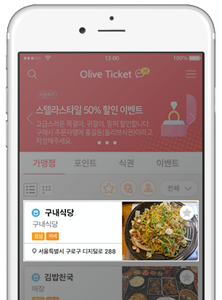
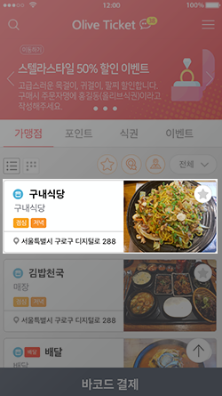
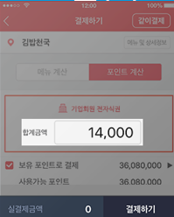
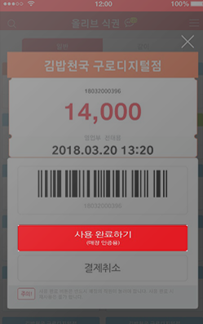
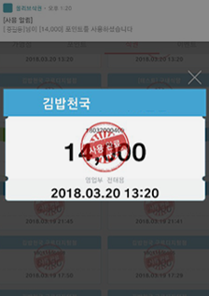
04 준비사항
출결체크
고용보험 환급 대상자 QR코드 출결 필수
회원가입, 앱 설치 등의 소용시간으로 지각 처리되지 않도록
사전에 철저하게 준비를 부탁드립니다.
스마트폰 이용 시 (권장)
PC 이용 시
고용노동부 HRD-NET 앱 설치
고용노동부 HRD-NET 홈페이지 접속
회원가입 후 로그인
개인/일반회원으로 회원가입 후 로그인
『MY서비스』에서 실명인증 진행 (必)
사이트 상단 『MY서비스』 클릭
위치기반 시스템이기 때문에
강의장에 도착해야 버튼 활성화됨
『회원정보관리→회원정보변경』
클릭 릭 후 실명인증 진행 (必)
고용노동부 HRD-NET 앱 설치
모바일 식권
모바일 식권 앱 『올리브식권』 다운로드
ID : 본인 휴대폰 번호 11자리 / PW : 휴대폰 번호 마지막 4자리
▶▶▶▶▶▶▶▶
▶▶▶▶▶▶▶▶
▶▶▶▶▶▶▶▶
식당선택
식사금액 입력
식권 처리요청
식권 사용완료
▶▶▶▶▶▶▶▶
부동산 전문 교육기관 한국생산성본부 사회능력개발원
www.kpcice.or.kr

Slide 6
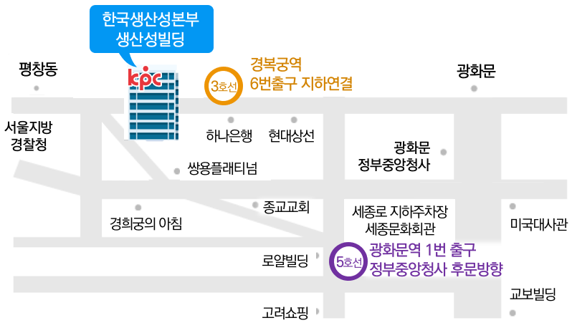



05 오시는 길
(03170) 서울시 종로구 새문안로 5가길 32(적선동) 생산성빌딩 8층
지하철 3호선 경복궁역
6번 출구 지하상가(현대적선아케이드) 지나 한국생산성빌딩 지하 1층으로 연결
지하철 5호선 광화문역
1번 출구 정부중앙청사 후문방향 도보 10분 거리
차량 이용
주차장은 유료이므로 가급적 대중교통을 이용해 주시기 바랍니다.
※ 주차요금 안내
기본요금 : 30분당 2,000원 (1일 최대 36,000원)
교육생 : 무료주차 최대 2시간 이후 시간당 2,000원 (1일 최대 16,000원)
부동산 전문 교육기관 한국생산성본부 사회능력개발원
www.kpcice.or.kr

Slide 7




어디서든 원하는 장소에서
부동산 실시간 라이브 교육을
경험해 보세요!
어디서든 언택트로 편안하게 부동산 교육 수강!
실시간 라이브 교육 전담 운영자가 교육 전 가이드를 안내해 드리고,
교육현황을 실시간 모니터링하며 이슈관리 및 원활한 교육을 지원합니다.
실시간으로 참여하고, 소통하는 라이브 교육 제공!
실시간 라이브 교육 전문강사가 ZOOM의 실시간 강의 및 채팅 기능을 활용하여
비대면인듯 대면같은 참여와 소통으로 교육을 진행합니다.
카메라가 장착된 PC
이것만 준비해 주세요!
이어폰 또는 스피커
네트워크 연결이 원활한 장소
※ 교육시작 전 교재수령을 위해 개강 1주일 전까지 교육신청을 해 주시기 바랍니다.
※ 실시간 라이브 교육과 오프라인 교육은 동시에 진행됩니다. (교육시간 동일)
※ 실시간 라이브 교육은 비환급으로만 신청 가능합니다.
부동산 전문 교육기관 한국생산성본부 사회능력개발원
www.kpcice.or.kr

